Slide 2
Cambio climático y SST​
    El cambio climático ya está teniendo graves repercusiones en la salud del planeta, la salud de las personas y el mundo del trabajo.​
    Los trabajadores suelen ser los primeros expuestos a los efectos del cambio climático, a menudo durante períodos más largos y con mayor intensidad (OIT 2023).​
    Los efectos del cambio climático pueden provocar un deterioro de las condiciones de trabajo y un mayor riesgo de lesiones, enfermedades y muertes de origen laboral (Kiefer et al. 2016).​
    Los efectos sobre la salud de los trabajadores son numerosos, véanse, lesiones, cáncer, enfermedades cardiovasculares, afecciones respiratorias, degeneración macular y problemas de salud mental.

Slide 3
Efectos del cambio climático en el mundo del trabajo​
    Los efectos del cambio climático sobre la SST se distribuyen de forma desigual entre regiones y sectores.​
    Trabajadores especialmente expuestos:
      trabajadores al aire libre en sectores físicamente exigentes, como la agricultura, la construcción y el transporte; ​
      trabajadores de interior en ambientes calurosos y mal ventilados; ​
      trabajadores de los servicios de urgencias, del sector de la salud y de otros servicios públicos;​
      mujeres embarazadas, niños, adultos mayores y personas con discapacidad, y​
      trabajadores de la economía informal, migrantes y trabajadores de microempresas y de pequeñas empresas.
    Repercusiones financieras debido a la pérdida de productividad, interrupciones de la actividad económica y daños a las infraestructuras.

Slide 4
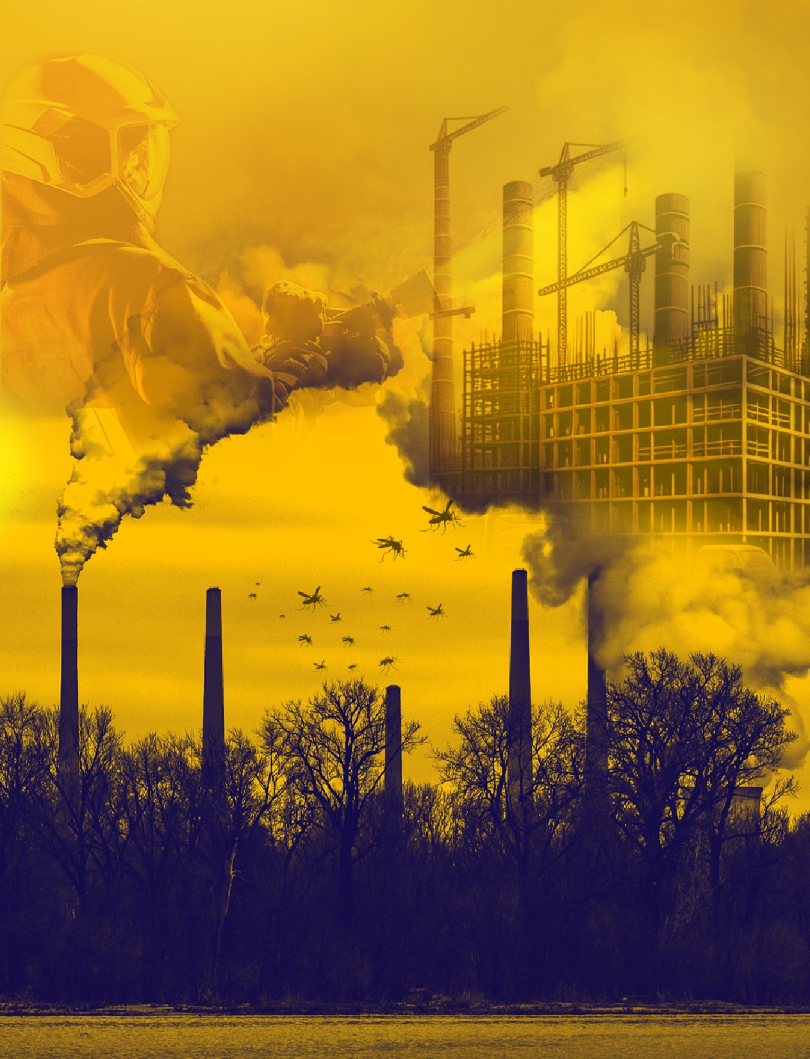
Efectos clave del cambio climático que inciden en la salud y la seguridad de los trabajadores

Slide 5
Calor excesivo​
Radiación ultravioleta (UV)​
Fenómenos meteorológicos extremos
Contaminación del aire
Productos agroquímicos
Enfermedades transmitidas por vectores

Slide 6
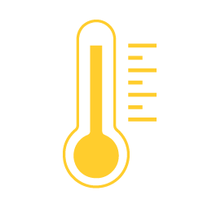
Calor excesivo
    El aumento de la temperatura global puede provocar olas de calor más frecuentes y más graves.​
    En los riesgos relacionados con el calor influyen las condiciones ambientales, el esfuerzo físico y la ropa.​
    Trabajos de alto riesgo: los desempeñan trabajadores al aire libre en trabajos físicamente exigentes y trabajadores de interior en lugares de trabajo mal ventilados donde la temperatura no está regulada.​
    Principales efectos para la salud: Estrés por calor, insolación, agotamiento por calor, rabdomiólisis, síncope por calor, calambres por calor, sarpullido por calor, enfermedad cardiovascular, lesión renal aguda, enfermedad renal crónica, lesión física y afecciones mentales.
Cada año,
al menos 2 410 millones de trabajadores expuestos al calor excesivo en el trabajo
22,85 milliones
de lesiones profesionales
18 970 muertes relacionadas con el trabajo
2,09 milliones de años de vida ajustados por discapacidad​

Slide 7

Radiación ultravioleta​
    La reducción de la capa de ozono afecta a la cantidad de radiación ultravioleta solar que llega a la tierra.​
    Los trabajadores pueden exponerse sin saberlo a niveles peligrosamente elevados de radiación solar.​
    Trabajos de alto riesgo: los desempeñan trabajadores al aire libre.​
    Principales efectos para la salud: quemaduras, daños oculares, inmunidad debilitada y diversos cánceres de piel.
Cada año,
1 600 millones
trabajadores expuestos
(Pega et al. 2023)
Más de 18 960
muertes relacionadas con el trabajo sólo por cáncer de piel no melanoma
(Pega et al. 2023)

Slide 8

Fenómenos meteorológicos extremos​
    Aumento previsto de la frecuencia, duración e intensidad de los fenómenos meteorológicos extremos (olas de calor, tormentas invernales, ciclones tropicales, sequías y lluvias torrenciales). ​
    Posibles consecuencias: incendios forestales, inundaciones, hambrunas, accidentes industriales graves y enfermedades transmitidas por el agua, entre otras.​
    Los trabajadores pueden estar expuestos durante el suceso, inmediatamente después de este o durante las operaciones de limpieza.​
    Trabajos de alto riesgo: los desempeñan trabajadores de emergencias, trabajadores que participan en las tareas de limpieza, trabajadores agrícolas y trabajadores de la pesca.​
    Principales efectos para la salud: lesiones traumáticas, quemaduras, lesiones de las vías respiratorias, enfermedades por riesgos biológicos, efectos tóxicos de sustancias químicas, fatiga física y emocional, ansiedad, estrés y trastornos de estrés postraumático.
2,06 milliones
de muertes causadas por riesgos meteorológicos, climáticos e hidrológicos (no sólo exposiciones profesionales) desde 1970 hasta 2019
(WMO 2021).

Slide 9

Contaminación del aire ​
    La modificación de los patrones meteorológicos ha influido en los niveles de contaminantes del aire exterior e interior.​
    Se observa una mayor exposición de los trabajadores al aire libre en zonas con altos niveles de contaminación del aire generada por el tráfico pesado o las industrias. ​
    Trabajos de alto riesgo: los desempeñan todos los trabajadores, sobre todo los trabajadores al aire libre, los trabajadores del transporte y los bomberos. ​
    Principales efectos para la salud: cáncer (pulmón), derrame cerebral, enfermedad respiratoria, enfermedad cardiovascular e irritación ocular.
Mayor riesgo de exposición a la contaminación del aire para los 1 600 millones de trabajadores al aire libre
860 000 muertes relacionadas con el trabajo al año (sólo trabajadores al aire libre) (OIT 2021a).
Para 2060, se calcula que las jornadas laborales perdidas anualmente debido
a la exposición a la contaminación del aire ascenderán a
3 700 milliones
(OECD 2016)

Slide 10

Enfermedades transmitidas por vectores​
    El cambio climático se ha relacionado con un mayor riesgo de enfermedades transmitidas por vectores en los trabajadores a través de:
      efectos sobre el tamaño de las poblaciones de vectores, las tasas de supervivencia y la reproducción, y​
      repercusiones más amplias para los ecosistemas naturales y los sistemas humanos, por ejemplo, cambios en el uso de la tierra a causa de las sequías.
    Trabajos de alto riesgo: los desempeñan trabajadores al aire libre.​
    Principales efectos para la salud: paludismo, enfermedad de Lyme, dengue, esquistosomiasis, leishmaniasis, enfermedad de Chagas y tripanosomiasis africana, entre otras.
Cada año,
Más de 15 170 muertes relacionadas con el trabajo
atribuibles a enfermedades parasitarias y vectoriales

Slide 11

Productos agroquímicos​
    El uso de plaguicidas puede verse afectado por el cambio climático (pérdida de suelo fértil, aparición de plagas, características de los cultivos).​
    Los plaguicidas altamente peligrosos siguen siendo motivo de gran preocupación.​
    Trabajos de alto riesgo: los desempeñan trabajadores de la agricultura, la silvicultura, las industrias químicas, la venta de pesticidas, los espacios verdes y el control de vectores. ​
    Principales efectos para la salud: intoxicación, cáncer, neurotoxicidad, alteración endocrina, trastornos reproductivos, enfermedades cardiovasculares, enfermedad pulmonar obstructiva crónica, alteración endocrina e inmunosupresión, entre otros.
Más de 873 millones de trabajadores de la agricultura corren un mayor riesgo de exposición.
Más de 300 000
muertes al año por intoxicación con plaguicidas (Jørs et al. 2018)

Slide 12
El cambio climático y la salud mental en el punto de mira​
    La inseguridad laboral debida al cambio climático puede causar angustia, especialmente en las comunidades que dependen de industrias específicas que se verán afectadas de forma más significativa.​
    Se ha observado que los trabajadores de determinadas profesiones, como las de operaciones de socorro y recuperación para casos de desastre, la construcción, la agricultura y la salud, corren un riesgo especial de sufrir problemas de salud mental debido al cambio climático, como trastornos de estrés postraumático, depresión y ansiedad.​
    Los efectos del cambio climático, como el calor excesivo, pueden provocar trastornos del sueño, cambios de comportamiento y disminución de la concentración, lo que repercute en la seguridad del trabajo y la productividad laboral.

Slide 13
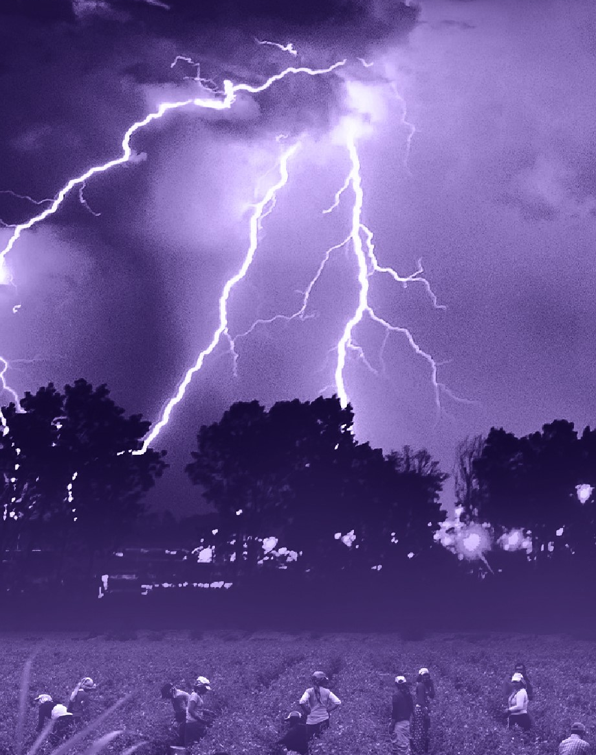
Proteger a los trabajadores en un clima cambiante

Slide 14
Acción de la OIT para proteger a los trabajadores en un clima cambiante​
    Promover, respetar y hacer realidad el principio y derecho fundamental en el trabajo de un entorno laboral seguro y saludable significa también abordar los efectos peligrosos del cambio climático en el lugar de trabajo.​
    Las normas internacionales del trabajo y otros instrumentos proporcionan orientaciones para proteger a los trabajadores contra los distintos peligros y riesgos en el lugar de trabajo, incluidos los relacionados con el cambio climático. ​
    Las Directrices de política para una transición justa hacia economías y sociedades ambientalmente sostenibles para todos de 2015 pueden utilizarse para garantizar que ningún trabajador se quede atrás durante la transición a una economía verde. ​
    La Estrategia global de la OIT en materia de Seguridad y Salud en el Trabajo 2024-2030 destaca que las preocupaciones en materia de SST relacionadas con el cambio climático deberían ocupar un lugar prioritario en las agendas políticas de ámbito mundial y nacional.​
    La Comisión de la Discusión General sobre una Transición Justa celebrada en la reunión de la Conferencia Internacional del Trabajo de 2023 hizo hincapié en la aplicación urgente de medidas de SST para los trabajadores afectados por los riesgos climáticos.​
    La OIT participa en iniciativas a escala subregional, como las actividades del Fondo Visión Cero relacionadas con la protección de la seguridad y la salud en las cadenas de suministro.

Slide 15
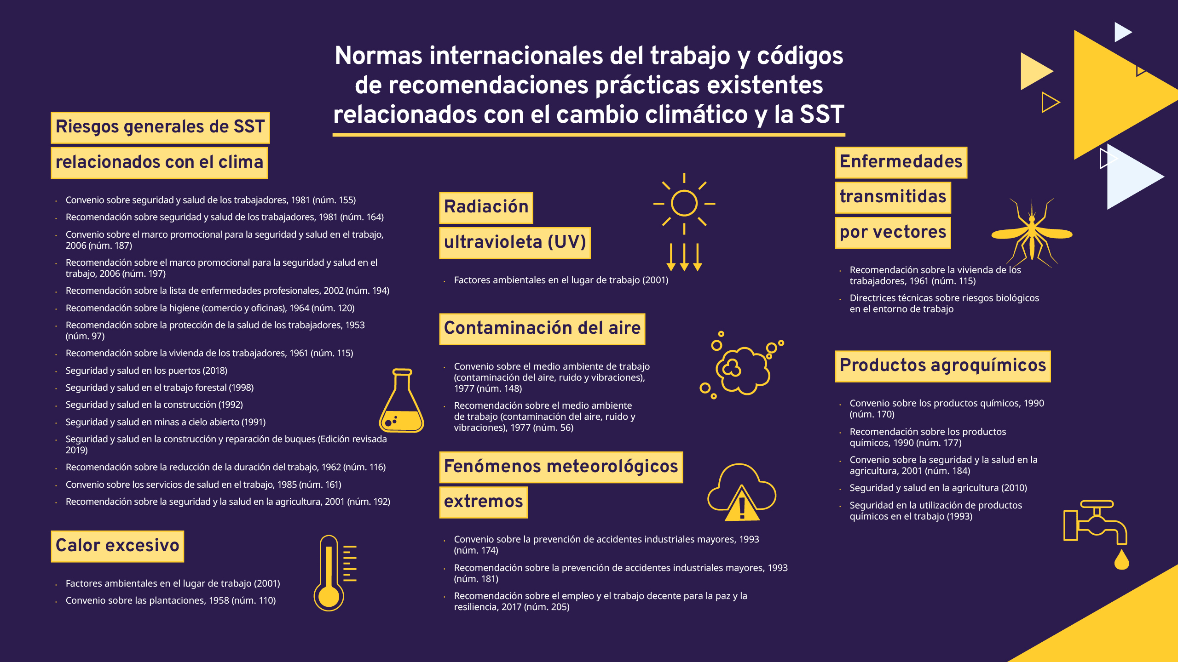

Slide 16

Respuestas nacionales a los principales efectos del cambio climático​
Políticas y estrategias nacionales​
Legislación nacional de SST​
Convenios colectivos​
Directrices técnicas​
Programas de formación e iniciativas de sensibilización​
Iniciativas de salud pública dirigidas a los trabajadores​

Slide 17
Políticas y estrategias nacionales​
​
    Las preocupaciones en materia de SST relacionadas con el cambio climático pueden integrarse en las políticas y estrategias de salud pública, medio ambiente y cambio climático (es decir, referirse explícitamente a la protección de la salud de los trabajadores).​
    En ocasiones, los peligros y los riesgos relacionados con el cambio climático se consideran prioridades en las políticas y estrategias nacionales de SST, que establecen acciones e iniciativas que se aplicarán en los próximos años (a saber, en caso de calor excesivo).

Slide 18
Ejemplos de políticas y estrategias nacionales de SST​
  Chile: La Política Nacional de Seguridad y Salud en el Trabajo para el período 2024-2028 incluye la aplicación de políticas destinadas a prevenir los riesgos laborales derivados de la exposición a temperaturas extremas.​
  Japón: La prevención de las insolaciones es uno de los objetivos del XIV Plan Nacional de Prevención de Riesgos Laborales (2023-2027), con dos indicadores específicos: ​(1) mayor número de establecimientos que abordan el estrés térmico basándose en el valor del índice de estrés térmico WBGT​; (2) reducción de la tasa de mortalidad por insolación.​
  Bélgica: El Plan Nacional de Acción para Mejorar el Bienestar de los Trabajadores 2022-2027 reconoce que el cambio climático afectará directa e indirectamente al bienestar de los trabajadores. Se refiere específicamente a las grandes fluctuaciones meteorológicas debidas, por ejemplo, a periodos de calor extremo.​
  Guyana: La Política Nacional de Seguridad y Salud en el Trabajo de 2018 insta a los ministerios pertinentes a formular políticas en el sector del petróleo y el gas con el objetivo de prevenir la contaminación ambiental debida a la contaminación del aire, y el consiguiente daño a las tierras productivas, los cultivos y el ganado.

Slide 19
Leyes y reglamentos​
​
    Históricamente, las legislaciones sobre SST han abordado la protección de los trabajadores contra las temperaturas extremas, las radiaciones no ionizantes (incluida la radiación ultravioleta solar), la contaminación del aire, los riesgos biológicos (incluidas las enfermedades transmitidas por vectores) y los productos químicos peligrosos (incluidos los agroquímicos). ​
    Algunas leyes de SST también hacen referencia a la protección de los trabajadores durante fenómenos meteorológicos extremos y catástrofes naturales, exigiendo planes de respuesta de emergencia en el lugar de trabajo.​
    En ocasiones, la legislación puede obligar al empleador a realizar una evaluación de riesgos y a adoptar algunas medidas específicas (por ejemplo, aclimatación, hidratación, ventilación, pausas, información y formación, EPP y equipos de seguridad, y otras medidas de control).​
    En algunos países se han adoptado límites de exposición profesional para la exposición al calor y a los contaminantes del aire, pero son muy escasos para otros peligros, como la radiación ultravioleta solar o los productos agroquímicos.​
    Hay países donde la legislación en materia de SST prevé la vigilancia médica periódica para la prevención o el reconocimiento precoz de las enfermedades asociadas al calor, la radiación ultravioleta solar, la contaminación del aire, las enfermedades transmitidas por vectores y los productos agroquímicos. ​
    También los hay que incluyen en la lista nacional de enfermedades profesionales las enfermedades relacionadas con el calor, las enfermedades causadas por la radiación ultravioleta solar, las enfermedades causadas por riesgos biológicos y/o los trastornos relacionados con los pesticidas.

Slide 20
Ejemplos de legislación sobre temperaturas máximas en el trabajo ​
​Austria ​ | ​La temperatura del aire de los locales de trabajo debe situarse entre 19 y 25°C para los trabajos que impliquen un esfuerzo físico bajo y entre 18 y 24°C para los trabajos que impliquen un esfuerzo físico normal.​
​Brasil ​ | ​El trabajo debe suspenderse en los casos en que el índice de estrés térmico WBGT aumente por encima de 29,4°C para los trabajos de baja intensidad, 27,3°C para los trabajos de intensidad moderada, 26,0°C para los trabajos de alta intensidad y 24,7°C para los trabajos de muy alta intensidad.​
​China ​ | ​El trabajo al aire libre debe suspenderse cuando la temperatura del aire supere los 40°C.​
​India ​ | ​El índice de estrés térmico WBGT no debe superar los 30°C en las salas de trabajo de las fábricas.​
​Singapur ​ | ​La temperatura en cualquier cámara de trabajo, esclusa para personas o esclusa médica en un lugar de trabajo no debe superar los 29°C.​
​España ​ | ​En los espacios de trabajo cerrados, la temperatura debe situarse entre 17 y 27 °C para los trabajos sedentarios y entre 14 y 25 °C para los trabajos ligeros.​
​Tailandia ​ | ​El trabajo debe suspenderse cuando el índice de estrés térmico WBGT aumente por encima de 34,0°C para los trabajos de baja intensidad, 32,0°C para los trabajos de intensidad moderada y 30,0°C para los trabajos de muy alta intensidad. ​
​Viet Nam | ​Las temperaturas interiores en los lugares de trabajo no deben superar los 34°C, 32°C y 30°C para trabajos de intensidad baja, moderada y alta, respectivamente.​

Slide 21
Ejemplos de disposiciones relativas al calor excesivo​
Qatar: Decisión ministerial 17 ​
    Los trabajadores no pueden trabajar al aire libre entre las 10.00 y las 15.00 horas entre el 1 de junio y el 15 de septiembre. Independientemente de la hora, todo el trabajo debe suspenderse si el índice de estrés térmico WBGT aumenta por encima de 32,1 °C en un lugar de trabajo determinado. ​
    Establecimiento de controles anuales de la salud de los trabajadores, así como evaluaciones de riesgos obligatorias para las empresas a fin de mitigar el estrés térmico, que deben realizarse en colaboración con los trabajadores. ​
    Los empleadores deben impartir formación sobre el estrés térmico antes de que empiece la temporada de calor, y los trabajadores deberían disponer de agua potable fresca y gratuita y acceso a zonas de descanso a la sombra.
Bélgica: Code du bien-être au travail
    Los empleadores deben realizar un análisis de riesgos de los ambientes térmicos en relación con el clima presentes en los lugares de trabajo. ​
    Cuando las temperaturas superen determinados valores, deberá elaborarse un programa de medidas técnicas y organizativas para evitar o minimizar la exposición. Las medidas incluyen adaptaciones técnicas, como la ventilación, la reducción de la carga física de trabajo mediante la adaptación del equipo o los métodos de trabajo y la limitación de la duración y la intensidad de la exposición.
España: Real Decreto-ley 4/ 2023​
    Promulgado en mayo de 2023 con objeto de adoptar medidas urgentes para hacer frente a los problemas causados por las condiciones meteorológicas y prevenir los riesgos laborales en episodios de altas temperaturas. ​
    Incluye medidas de protección para trabajadores al aire libre, basadas en evaluaciones de riesgos laborales, características de las tareas y condiciones personales o de salud de los trabajadores. ​
    Las medidas incluyen la restricción de determinadas tareas durante condiciones meteorológicas extremas, asegurando que no se reduzcan los salarios si se interrumpe el trabajo.

Slide 22
Ejemplos de disposiciones relativas a fenómenos meteorológicos extremos​
Egipto: Código de Trabajo
(núm. 12 de 2003).
    Los empleadores deben realizar un análisis del riesgo de catástrofes naturales y preparar un plan de emergencia para la protección de los lugares de trabajo y de los trabajadores en caso de catástrofe. ​
    Los trabajadores deben recibir formación sobre el plan y deben realizarse simulacros prácticos para comprobar su eficacia.
Uruguay: Decreto 38/022 por el que se establece un protocolo de actuación para trabajadores rurales para cuando ocurran fenómenos meteorológicos adversos
    Formulado en 2022 como respuesta específica al cambio climático. ​
    Reconoce la necesidad de una mayor protección de la salud de los trabajadores ante diversos fenómenos naturales, como vientos, tormentas u olas de calor. ​
    Los empleadores de los sectores rurales deben suspender las tareas cuando existan riesgos para la seguridad y la salud derivados de la lluvia, el viento, las tormentas eléctricas u otros fenómenos meteorológicos extremos. Los trabajadores también tienen derecho a apartarse de las situaciones peligrosas.​
    Protocolo general con medidas mínimas en el lugar de trabajo, en función del tipo de fenómeno meteorológico extremo y de las características y ubicación del lugar de trabajo.

Slide 23
Ejemplos de disposiciones relativas a la radiación ultravioleta solar, la contaminación del aire y las enfermedades transmitidas por vectores
Chile: Decreto 594 de 2000 del Ministerio de Salud.
    Se consideran expuestos a la radiación ultravioleta aquellos trabajadores que realicen trabajos bajo radiación solar directa en días comprendidos entre el 1º de septiembre y el 31 de marzo, entre las 10.00 y las 17.00 horas, y los que desempeñen funciones habituales bajo radiación ultravioleta solar directa con un índice ultravioleta igual o superior a 6, en cualquier época del año.​
    Los establecimientos asistenciales públicos y privados deberán notificar a la Autoridad Sanitaria Regional los datos sobre casos de eritema y de quemaduras solares relacionados con el trabajo.​
    Los empleadores de los trabajadores expuestos deben realizar la gestión del riesgo de radiación ultravioleta adoptando las medidas de control adecuadas.
Samoa: Ley sobre seguridad y salud en el trabajo
    Establece la adopción de «medidas eficaces para eliminar, aislar o reducir al mínimo los efectos nocivos y potencialmente nocivos para los trabajadores de cualquier (...) contaminante del aire».
México: Norma Oficial NOM- 032-SSA2-2010​
    Norma para la vigilancia epidemiológica, la prevención y el control de las enfermedades transmitidas por vectores. ​
    Entre estas enfermedades figuran el dengue, el paludismo, la enfermedad de Chagas, la oncocercosis, la leishmaniosis, la fiebre del Oeste del Nilo, la rickettsiosis y el virus de Chikungunya, entre otras.

Slide 24
Ejemplos de disposiciones que abordan los riesgos combinados de la exposición a productos agroquímicos con el calor excesivo
Costa Rica: Decreto Ejecutivo 33507-MTSS - Reglamento de Salud Ocupacional en el Manejo y Uso de Agroquímicos​
    La aplicación de plaguicidas debe realizarse en las horas frescas del día, en las primeras horas de la mañana o bien en las últimas horas de la tarde. ​
    Deben evitarse las aplicaciones de plaguicidas en las épocas de temperaturas más altas.​
    Se prohíbe la aplicación de plaguicidas de las 10.00 horas a las 14.00 horas del día, la utilización de bomba de espalda, boom spray o aspersores manuales y aquellos equipos mecánicos cuyas cabinas no estén herméticamente selladas, y no se debe trabajar en forma continua más de cuatro horas en la aplicación de plaguicidas.

Slide 25
Ejemplos de enfermedades incluidas en las listas nacionales de enfermedades profesionales
  Malasia: afecciones derivadas de una exposición grave al calor, como calambres o insolación​
  Namibia: enfermedades causadas por ambientes de trabajo fríos o calurosos, y todos los trabajos que impliquen una exposición al riesgo relacionado​
  Líbano: enfermedades derivadas de la exposición a la radiación ultravioleta o contraídas en cualquier trabajo que exponga a los trabajadores a una radiación ultravioleta superior a la media nacional​
  Suiza: modificaciones cutáneas derivadas de la fotoexposición​
  Letonia: ciertas enfermedades transmitidas por vectores, como la encefalitis transmitida por garrapatas, la enfermedad de Lyme y la tularemia​
  Barbados: enfermedades infecciosas o parasitarias contraídas en una ocupación en la que existe un riesgo especial de contaminación ​
  Tailandia: enfermedades causadas por agentes químicos y, en particular, por pesticidas ​
  Mozambique: intoxicación por plaguicidas ​
  Singapur: intoxicación por organofosforados

Slide 26
Convenios colectivos​
    Los convenios colectivos han facilitado la mejora de las medidas de SST para los trabajadores de sectores como la construcción, las cadenas de suministro de alimentos y bebidas, la agricultura y el transporte.
Ejemplos
Brasil
    Las malas condiciones de SST están muy extendidas entre los trabajadores temporeros de las explotaciones agrícolas brasileñas que cultivan frutas tropicales para la exportación. ​
    En las explotaciones frutícolas del valle de São Francisco, sindicatos y empleadores han acordado un convenio colectivo sectorial. ​
    Este convenio abarca medidas de SST que van desde la provisión de refugios contra la intemperie, comedores, aseos y agua potable, hasta primeros auxilios y disposiciones para mujeres embarazadas y lactantes. ​
    La investigación ha demostrado que la negociación colectiva ha mejorado las condiciones tanto de los trabajadores temporeros como de los fijos.
Estados Unidos​
    Ya se había expresado con anterioridad la preocupación por los peligros que corren los conductores de UPS a causa del calor, que puede alcanzar casi 50 °C en el interior de los camiones. ​
    En 2023, Teamsters, uno de los mayores sindicatos de Estados Unidos, negoció un nuevo acuerdo de cinco años con UPS para añadir aire acondicionado, escudos térmicos de escape, ventiladores y una mejor ventilación a los camiones de UPS.​
    El Acuerdo Marco Nacional para 2023-2028 suscrito entre UPS y Teamsters es un ejemplo de cómo el éxito de las negociaciones entre las organizaciones de empleadores y los grupos de trabajadores puede conducir a mejoras significativas de las condiciones de SST para los trabajadores de un sector específico.

Slide 27
Directrices técnicas​
    Los organismos y autoridades nacionales e internacionales de SST han elaborado numerosas directrices técnicas sobre los riesgos laborales relacionados con el cambio climático. ​
    Las directrices abarcan temas como la seguridad frente al sol, los fenómenos meteorológicos extremos y las enfermedades transmitidas por vectores. ​
    En algunos casos, se han elaborado orientaciones sobre situaciones específicas (por ejemplo, humo de incendios forestales).
Ejemplo de directrices relacionadas con la contaminación del aire
Safe Work Australia
  Las directrices siguen la Jerarquía de Controles:
    Eliminación: por ejemplo, trasladar el trabajo a zonas con buena calidad del aire o posponer el trabajo al aire libre.​
    Sustitución: minimizar los riesgos sustituyendo el peligro por una alternativa más segura, por ejemplo, trabajar en el interior siempre que sea posible. ​
    Controles técnicos: proteger a los trabajadores aislándolos de la contaminación del aire, por ejemplo, utilizando purificadores o esclusas de aire.​
    Controles administrativos: establecer métodos de trabajo, procesos o procedimientos diseñados para minimizar el riesgo, por ejemplo, rotar al personal y aumentar la frecuencia de los tiempos de descanso y reducir la intensidad física del trabajo para disminuir la cantidad de contaminación del aire que se inhala. ​
    EPP: Adecuados, bien ajustados y en buen estado, y los trabajadores deben recibir instrucciones y formación sobre su uso correcto, por ejemplo, sobre el modo de utilizar máscaras P2 o N95 para la protección respiratoria.

Slide 28
Programas de formación e iniciativas de sensibilización ​
    Algunas autoridades gubernamentales, organizaciones de empleadores y de trabajadores, ONG, organismos de SST y otros organismos han desarrollado programas de formación, campañas e iniciativas de asesoramiento.​
    Las campañas sensibilización y las estrategias de participación comunitaria suelen dirigirse a las poblaciones de trabajadores que corren más riesgo, como aquellos de desempeñan su trabajo en zonas agrícolas.
Ejemplo de programa relativo al calor excesivo
Emiratos Árabes Unidos​
    El Gobierno puso en marcha el programa «Seguridad frente al calor» en colaboración con el Centro de Salud Pública de Abu Dhabi (ADPHC 2023). ​
    El Programa se centra en formar a unos 800 000 trabajadores y empleadores sobre estrategias eficaces para gestionar el calor excesivo en el lugar de trabajo.​
    Las medidas incluyen la hidratación, la ingesta de sal, las pausas de descanso, la adaptación gradual al calor, la reducción de las exigencias laborales y el seguimiento de las personas de riesgo, así como formación sobre el manejo de las enfermedades relacionadas con el calor.​

Slide 29
Ejemplos de iniciativas de sensibilización​
Estados Unidos: Preparación para emergencias
    Durante el Mes de Preparación Nacional, que se celebra en septiembre, la Administración de Seguridad y Salud Ocupacional del Departamento de Trabajo participó en la campaña de sensibilización sobre la importancia de que los empleadores planifiquen con antelación, se preparen y respondan a los riesgos relacionados con el clima. ​
    El mensaje de la campaña se centraba en cuatro pasos para mantener a salvo a los trabajadores durante una emergencia:
    elaborar un plan específico para el lugar de trabajo; ​
    hacer una lista y revisarla bien; ​
    capacitar y formar adecuadamente a los empleados, y ​
    revisar, practicar y perfeccionar el plan.
Omán: Productos agroquímicos
    La Dirección General de Agricultura y Ganadería de Al Dhahirah (Omán) organizó un taller de dos días para agricultores sobre el uso seguro y eficaz de plaguicidas (ALROYA 2020). ​
    El taller incluyó conferencias sobre los peligros de los pesticidas para la salud de las personas y sesiones de formación práctica para formar a los agricultores en prácticas de trabajo seguras. ​
    También se formó a los agricultores en técnicas modernas y seguras de agricultura y alternativas a los pesticidas.

Slide 30
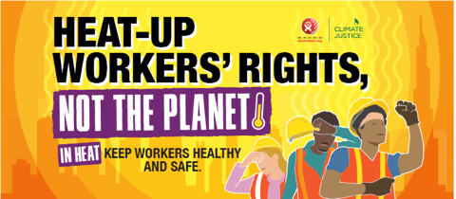
Awareness Raising campaigns developed by social partners
Confederación de la Industria Británica (CBI)​
    La CBI es una organización de empleadores que representa a 170 000 empresas de todos los tamaños y sectores, en todas las regiones del Reino Unido. ​
    Participa en actividades de sensibilización sobre los peligros de la mala calidad del aire en el lugar de trabajo.​
    La organización observó que la mejora de la calidad del aire en el lugar de trabajo podría reportar importantes beneficios para la productividad, en términos de reducción del absentismo por enfermedad, así como de menor presentismo, cuando los trabajadores están presentes en el trabajo a pesar de no encontrarse bien.
Internacional de Trabajadores de la Construcción y la Madera (BWI)
    En 2023 la BWI lanzó una nueva campaña denominada «Heat-up Workers’ Rights, Not the Planet». ​
    Con ella se pretendía poner de relieve la importancia de la salud y la seguridad en situaciones de calor extremo y fenómenos meteorológicos extremos, y exigir mejores empleos y condiciones para los trabajadores en tiempos de emergencia climática. ​
    La campaña incluyó la adopción de medidas en el lugar de trabajo en apoyo de los derechos de los trabajadores a la salud y la seguridad, y la colocación de carteles en los lugares de trabajo. Incluyó asimismo el intercambio de mensajes en las redes sociales para sensibilizar y escribir a los ministerios competentes.

Slide 31
Iniciativas de salud pública dirigidas a los trabajadores​
    En relación con el cambio climático puede observarse que las preocupaciones por la salud de los trabajadores y del público en general están claramente interconectadas, por lo que puede ser beneficioso integrar las iniciativas de SST en los programas y campañas de salud pública. ​
    En algunos países se han puesto en marcha programas de prevención del cáncer de piel para detectar alteraciones cutáneas en trabajadores de alto riesgo especialmente expuestos a radiaciones ultravioleta solares.​
    En ocasiones, las iniciativas de salud pública destinadas a controlar las enfermedades transmitidas por vectores se han dirigido a las poblaciones de trabajadores en situación de mayor riesgo.

Slide 32
Ejemplos de iniciativas más amplias​
Singapur: Programa de lucha contra el dengue
    El programa colabora estrechamente con ministerios gubernamentales, así como con ayuntamientos, comunidades, el sector privado e instituciones académicas y de investigación. ​
    Más allá de los mensajes generales a escala nacional, las estrategias de participación comunitaria también se dirigen a grupos de población específicos. ​
    Por ejemplo, el personal doméstico y los trabajadores de la construcción reciben mensajes de cambio de conducta a través de actividades de divulgación y giras en residencias, centros comerciales y otros lugares de reunión.
Australia: Programas de prevención del cáncer de piel
    Existen diferentes iniciativas para reducir la incidencia, morbilidad y mortalidad del cáncer de piel mediante programas específicos de prevención y detección precoz. ​
    El Cancer Council Australia recomienda que todos los lugares de trabajo que requieran que sus empleados trabajen al aire libre dispongan de un programa integral de protección solar que incluya la evaluación periódica del riesgo de exposición de los trabajadores a la radiación ultravioleta, la introducción de medidas de protección solar y la capacitación y formación de todo el personal que trabaje al aire libre. ​
    La iniciativa SunSmart del estado de Victoria ofrece asesoramiento y formación en seguridad en radiación ultravioleta a trabajadores de distintos sectores, como los de la construcción, la agricultura, la pesca y el transporte.

Slide 33
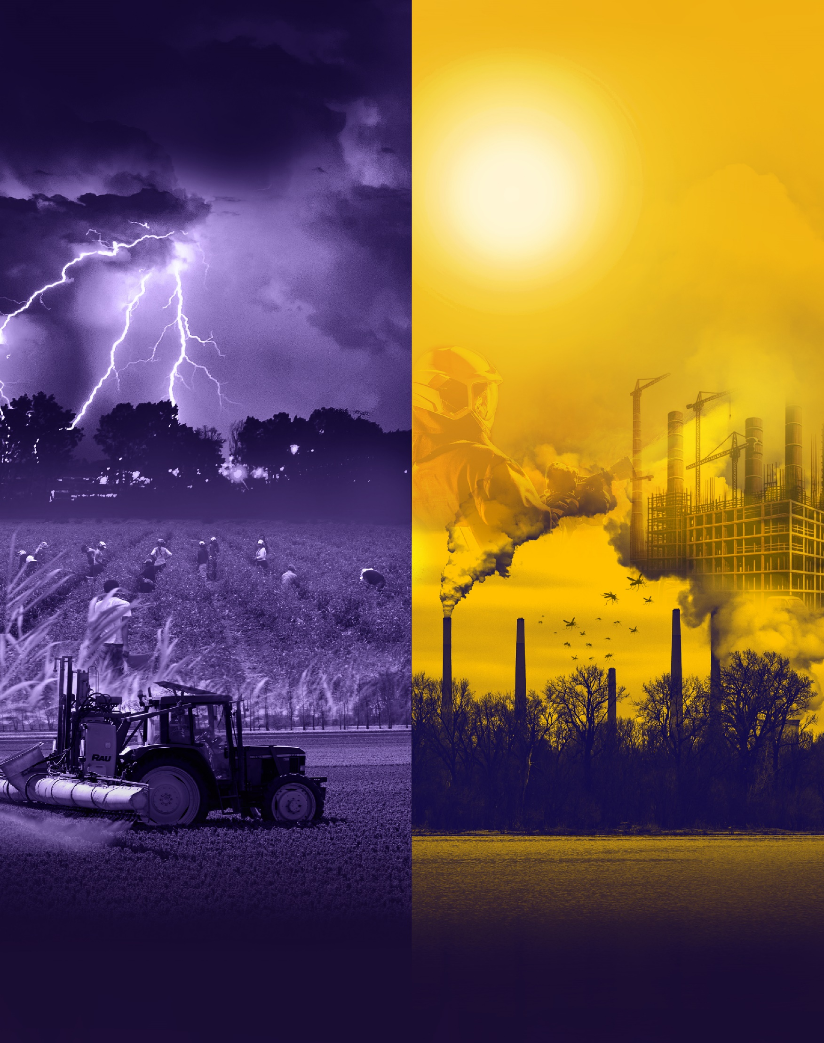
Principales conclusiones​

Slide 34
    El cambio climático plantea importantes retos para la seguridad y la salud de los trabajadores en todo el mundo.​
    Numerosos problemas de salud están relacionados con el cambio climático, como el cáncer, las enfermedades cardiovasculares, las enfermedades respiratorias y los trastornos mentales.​
    La legislación puede requerir una reevaluación de la legislación existente o la promulgación de legislación nueva a medida que evolucionan los riesgos climáticos.​
    Es crucial incorporar la SST a las políticas climáticas e integrar las preocupaciones climáticas en las prácticas de SST.​
    Es necesario reforzar la investigación debido a la escasez de datos disponibles en áreas críticas.​
    La colaboración entre Gobiernos e interlocutores sociales es vital para las políticas de mitigación y adaptación al cambio climático.​
    Las poblaciones de trabajadores vulnerables, como los trabajadores agrícolas y al aire libre en climas cálidos, pueden necesitar medidas de protección adicionales.

Slide 35
Otras consideraciones​…
    La COP28 cuenta con un Día de la Salud, que destaca la importancia de dar prioridad a la salud de las personas en la lucha contra el cambio climático.​
    La atención política prestada al nexo entre clima y salud puede mejorar la defensa de la seguridad y la salud de los trabajadores.​
    Toda nueva legislación o política debería aprovechar las sinergias con legislación vigente, como la Convención Marco de las Naciones Unidas sobre el Cambio Climático (CMNUCC) y el Marco Mundial sobre los Productos Químicos (GFC). ​
    La coordinación entre los departamentos gubernamentales es esencial para que las políticas de SST sean coherentes.​
    Las empresas están desempeñando un papel importante en la reducción de las emisiones en el lugar de trabajo y la mitigación del cambio climático, buscando formas de reducir las emisiones en el lugar de trabajo y aplicando prácticas laborales sostenibles.​
    Las industrias y tecnologías verdes ofrecen soluciones de mitigación a largo plazo, pero pueden introducir nuevos riesgos para la SST.​
    Los programas de formación son cruciales para capacitar a empleadores y trabajadores sobre los riesgos del cambio climático y las medidas de protección basadas en la evaluación del cambio climático y la Jerarquía de Controles.​

Slide 36
Bibliografía​
          ADPHC. 2023. «Safety in Heat». 2023. https://www.adphc.gov.ae/Public Health Programs/Injury Prevention/Safety in Heat.​
          ALROYA. 2020. ‘ورشة عمل تدريبية حول الإستخدام الآمن للمبيدات في الظاهرة’. جريدة الرؤية العمانية. 9 de marzo de 2020.​
          Boedeker, Wolfgang, Meriel Watts, Peter Clausing, y Emily Marquez. 2020. «The Global Distribution of Acute Unintentional Pesticide Poisoning: Estimations Based on a Systematic Review». BMC Public Health 20 (1): 1875. https://doi.org/10.1186/s12889-020-09939-0.​
          Carvalho, Fernando P. 2017. «Pesticides, Environment, and Food Safety» Food and Energy Security 6 (2): 48–60. https://doi.org/10.1002/fes3.108.​
          Delcour, Ilse, Pieter Spanoghe, y Mieke Uyttendaele. 2015. «Literature Review: Impact of Climate Change on Pesticide Use». Food Research International, Impacts of climate change on food safety, 68 (febrero): 7–15.​
          IPCC. 2021 «Summary for Policymakers». En: «Climate Change 2021: The Physical Science Basis. Contribution of Working Group I to the Sixth Assessment Report of the Intergovernmental Panel on Climate Change». Cambridge University Press.​
          Kiefer, Max, Julietta Rodríguez-Guzmán, Joanna Watson, Berna van Wendel de Joode, Donna Mergler, y Agnes Soares da Silva. 2016 «Worker Health and Safety and Climate Change in the Americas: Issues and Research Needs». Revista Panamericana de Salud Pública (3): 192–97. ​
          OCDE. 2016. «The Economic Consequences of Outdoor Air Pollution».​
          OIT. 2019 «Trabajar en un planeta más caliente: El impacto del estrés térmico en la productividad laboral y el trabajo decente».​
          ———. 2021a. «Exposure to Hazardous Chemicals at Work and Resulting Health Impacts: A Global Review». ​
          ———. 2021b. «La nueva legislación de Qatar ofrece mayor protección a los trabajadores contra el estrés térmico». Noticia: 27 de mayo de 2021. https://www.ilo.org/global/about-the-ilo/newsroom/news/WCMS_795229/lang--es/index.htm.​
          ———. 2023 «Chemicals and Climate Change in the World of Work: Impacts for Occupational Safety and Health - Research Report».​
          ———. 2024 «Exposure to Heat Stress in the Working Environment and Resulting Health Impacts: A Global Research and Policy Review».​
          OMM. 2021. ATLAS DE LA OMM SOBRE MORTALIDAD Y PÉRDIDAS ECONÓMICAS DEBIDAS A FENÓMENOS METEOROLÓGICOS, CLIMÁTICOS E HIDROLÓGICOS EXTREMOS (1970–2019).​
          OMS. 2018. «First Global Conference on Air Pollution and Health». 2018. https://www.who.int/news-room/events/detail/2018/10/30/default-calendar/air-pollution-conference.​
          ———. 2019. «Exposure to Highly Hazardous Pesticides: A Major Public Health Concern». 2019. https://www.who.int/publications-detail-redirect/WHO-CED-PHE-EPE-19.4.6.​
          ———. 2020. «Enfermedades transmitidas por vectores». 2020. https://www.who.int/es/news-room/fact-sheets/detail/vector-borne-diseases.​
          Pega, Frank, Natalie C. Momen, Kai N. Streicher, Maria Leon-Roux, Subas Neupane, Mary K. Schubauer-Berigan, Joachim Schüz, et al. 2023. «Global, Regional and National Burdens of Non-Melanoma Skin Cancer Attributable to Occupational Exposure to Solar Ultraviolet Radiation for 183 Countries, 2000–2019: A Systematic Analysis from the WHO/ILO Joint Estimates of the Work-Related Burden of Disease and Injury» Environment International 181 (noviembre): 108226. ​
          Statistica. 2023. «Global Pesticide Consumption 1990-2021». Statista. 2023. https://www.statista.com/statistics/1263077/global-pesticide-agricultural-use/.​
          Takala, Jukka, Alexis Descatha, A. Oppliger, H. Hamzaoui, Catherine Bråkenhielm, y Subas Neupane. 2023. «Global Estimates on Biological Risks at Work». Safety and Health at Work 14 (4): 390–97. https://doi.org/10.1016/j.shaw.2023.10.005.

